Slide 1
Introdução à Ciência da Nutrição
Thomas Prates Ong

Slide 2
Ciência da Nutrição
Objeto de estudo

Slide 3
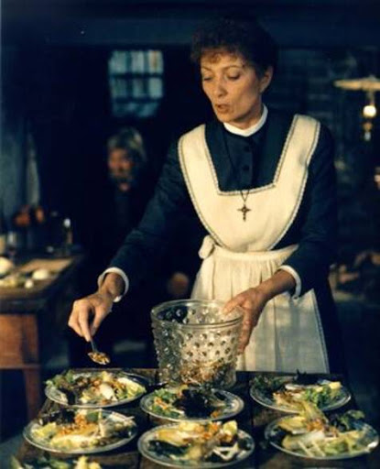

Slide 4
Ciência da Nutrição
(Breves) Aspectos históricos

Slide 5
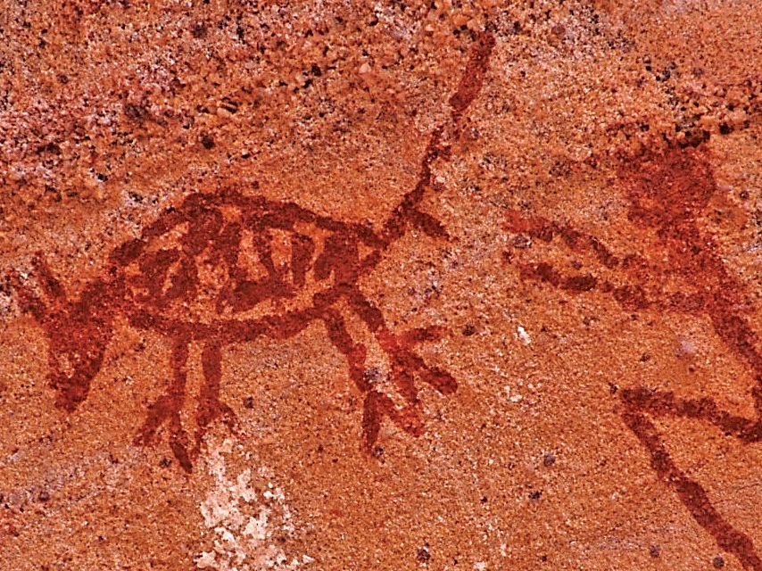
Serra da Capivara, PI

Slide 6
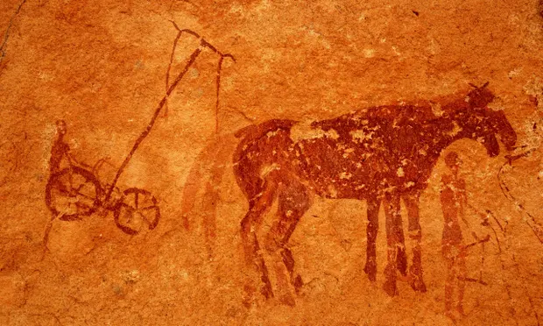
Tassili de Maghidet, Libya. Photograph: Roberto Esposti/Alamy

Slide 7
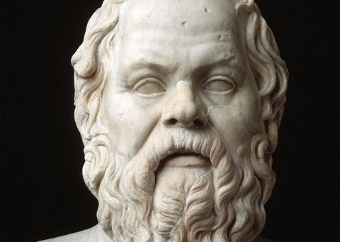
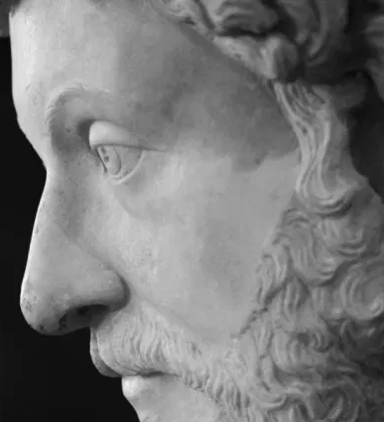
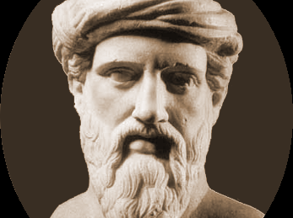

Slide 8
“Que seu alimento seja seu remédio e que seu remédio seja seu alimento”
Hipócrates. Aforismos, 2010.

Slide 9
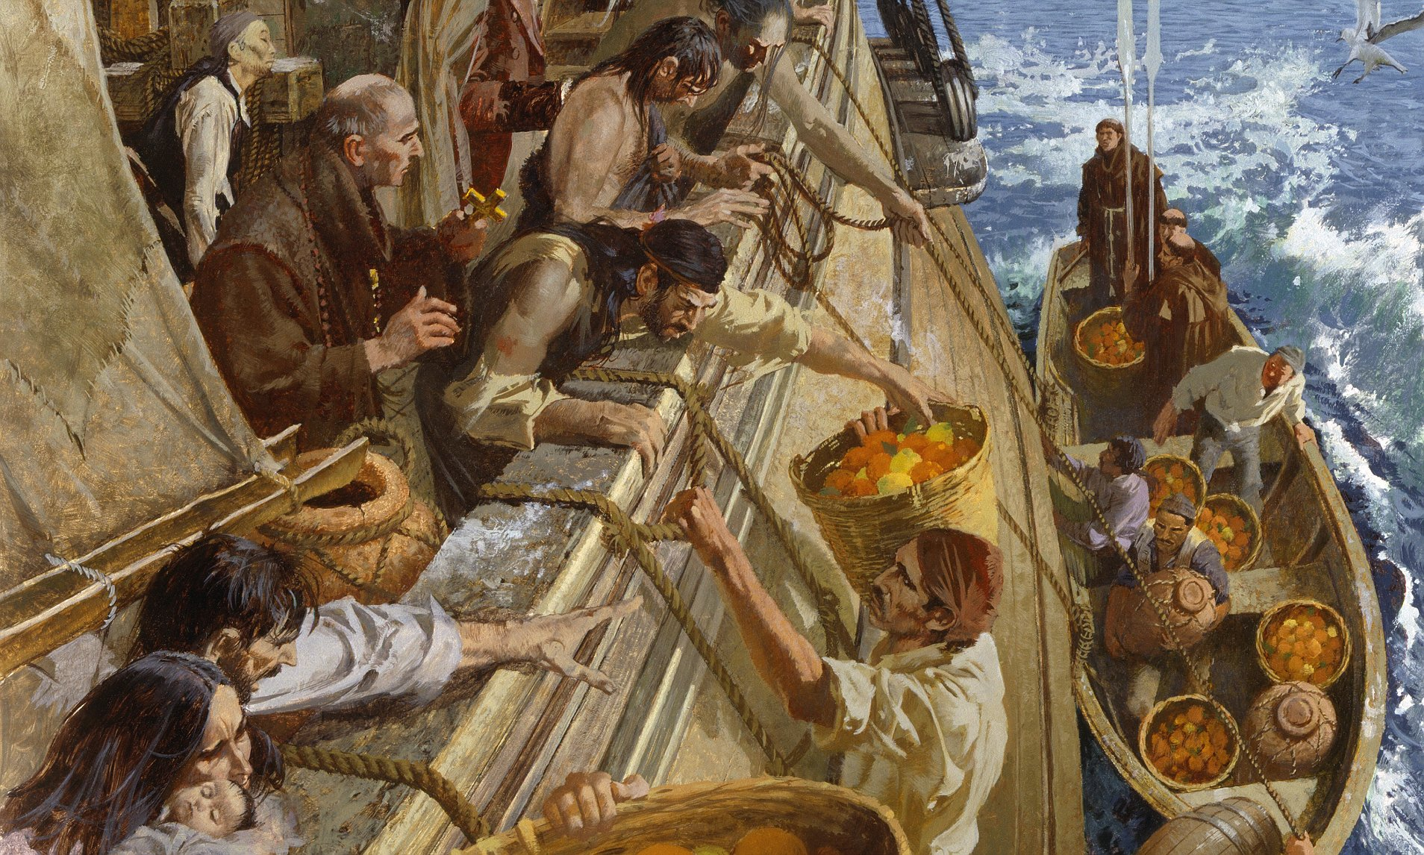

Slide 10
1900s reconhecimento de que algumas doenças são devidas a deficiências nutricionais (Hopkins, 1906; Funk, 1912)
1930s descoberta de cerca de 40 nutrientes essenciais
necessidades nutricionais com base na prevenção de doenças de
deficiências nutricionais
1979 reconhecimento da importância da variabilidade genética/biológica nas necessidades nutricionais (Young e Scrimshaw, 1979)
1991 Hipótese do fenótipo econômico
1998 Fortificação de farinha com ácido fólico
2000 Dietary Recommended Intakes – prevenção de doenças crônicas
necessidades nutricionais com base na prevenção de doenças crônicas não transmissíveis
2001 Projeto Genoma Humano – Genômica Nutricional, Biologia de Sistemas
Mais recentemente, epigenética, microbioma intestinal, ???

Slide 11
Ciência da Nutrição
Objetivo
Aumentar a qualidade de vida das pessoas por meio da minimização da morbidade e maximização da longevidade
Estabelecer recomendações de ingestão de nutrientes e compostos bioativos dos alimentos

Slide 12
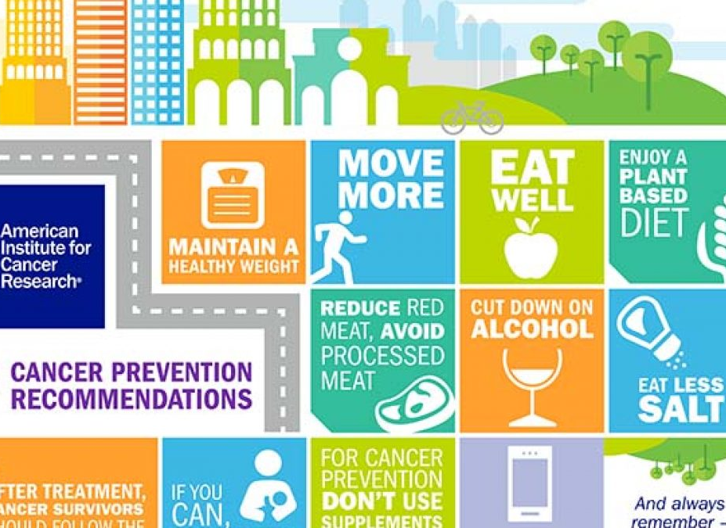
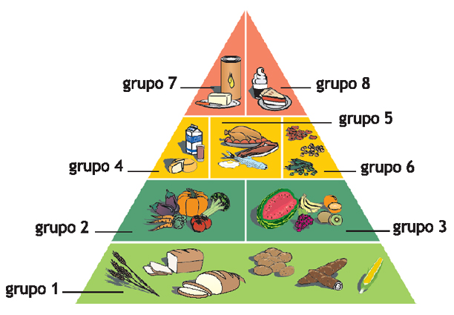

Slide 13
Ciência da Nutrição
Abrangência
Processos pelos quais organismos vivos adquirem e utilizam o alimento para a manutenção da vida, crescimento e funcionamento dos órgãos e tecidos, reprodução e produção de energia

Slide 14
Ciência da Nutrição
Abrangência
Processos pelos quais organismos vivos adquirem e utilizam o alimento para a manutenção da vida, crescimento e funcionamento dos órgãos e tecidos, reprodução e produção de energia

Slide 15
Ciência da Nutrição
Abrangência
Processos pelos quais organismos vivos adquirem e utilizam o alimento para a manutenção da vida, crescimento e funcionamento dos órgãos e tecidos, reprodução e produção de energia
Cultural
Social
Econômico
Político
Filosófico
Psicológico
Biológico

Slide 16
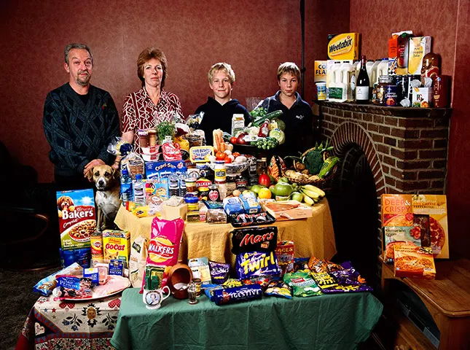
Peter Menzel. Hungry Planet: What the World Eats

Slide 17
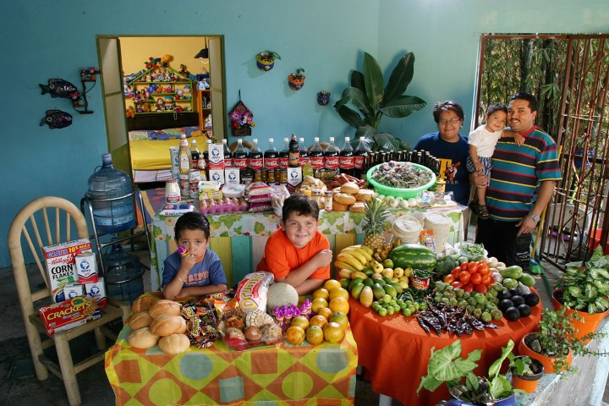
Peter Menzel. Hungry Planet: What the World Eats

Slide 18
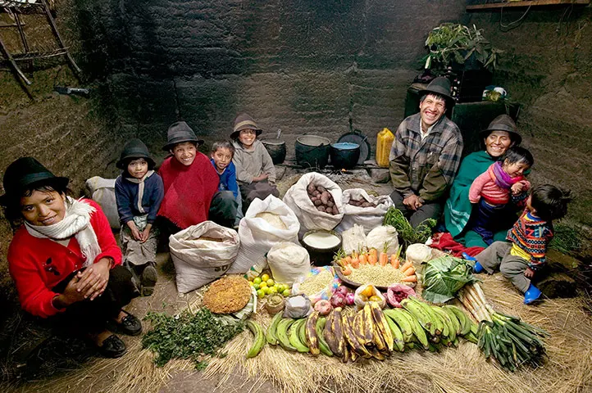
Peter Menzel. Hungry Planet: What the World Eats

Slide 19
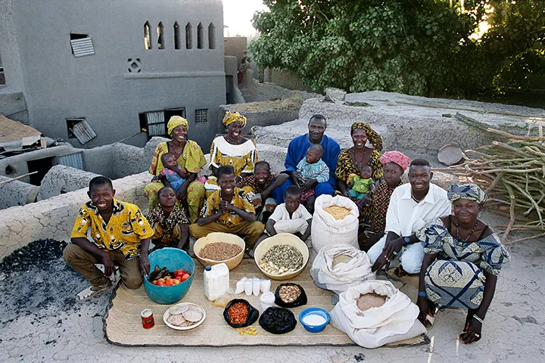
Peter Menzel. Hungry Planet: What the World Eats

Slide 20
Ciência da Nutrição
Abrangência
Processos pelos quais organismos vivos adquirem e utilizam o alimento para a manutenção da vida, crescimento e funcionamento dos órgãos e tecidos, reprodução e produção de energia

Slide 21
Química de Alimentos
Fisiologia
Fisiopatologia
Bioquímica
Biologia Molecular
Genética
Microbiologia
Farmacologia
Imunologia
Toxicologia
Ciência da Nutrição
Abrangência
Processos pelos quais organismos vivos adquirem e utilizam o alimento para a manutenção da vida, crescimento e funcionamento dos órgãos e tecidos, reprodução e produção de energia

Slide 22
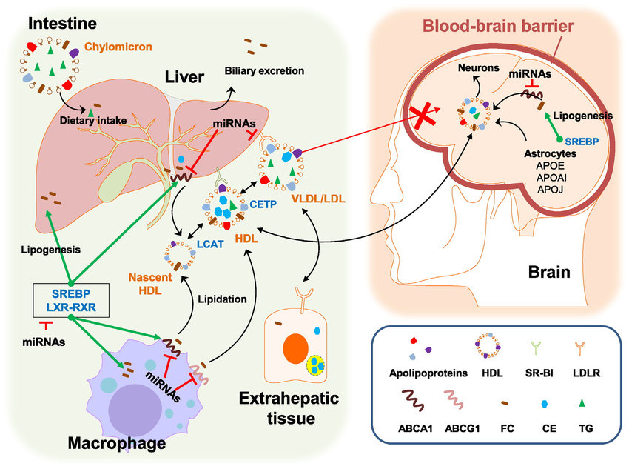
Homeostase do colesterol – perspectiva de sistemas

Slide 23
Antropologia da Nutrição
Sociologia da Nutrição
Nutrição e Saúde Pública
Nutrição Clínica
Ciência da Nutrição
Fisiologia da Nutrição
Bioquímica da Nutrição
Genômica Nutricional

Slide 24
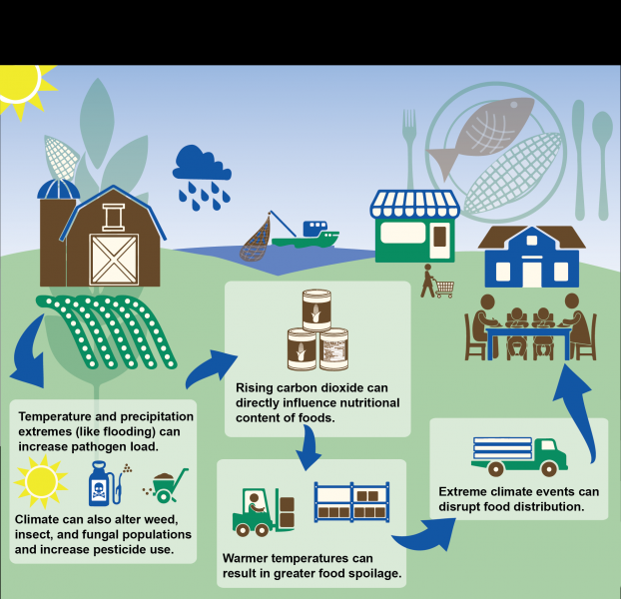
Sistemas Alimentares
https://toolkit.climate.gov/content/about

Slide 25
Ciência da Nutrição
Desafios

Slide 26
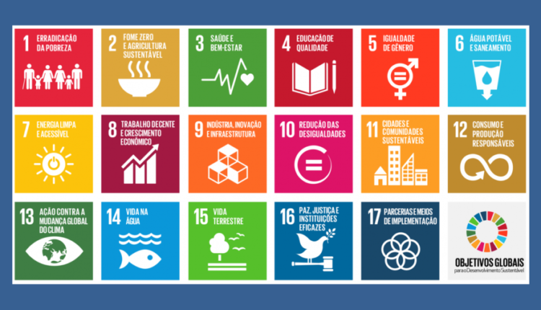
A Agenda 2030 da ONU e a importância dos alimentos

Slide 27
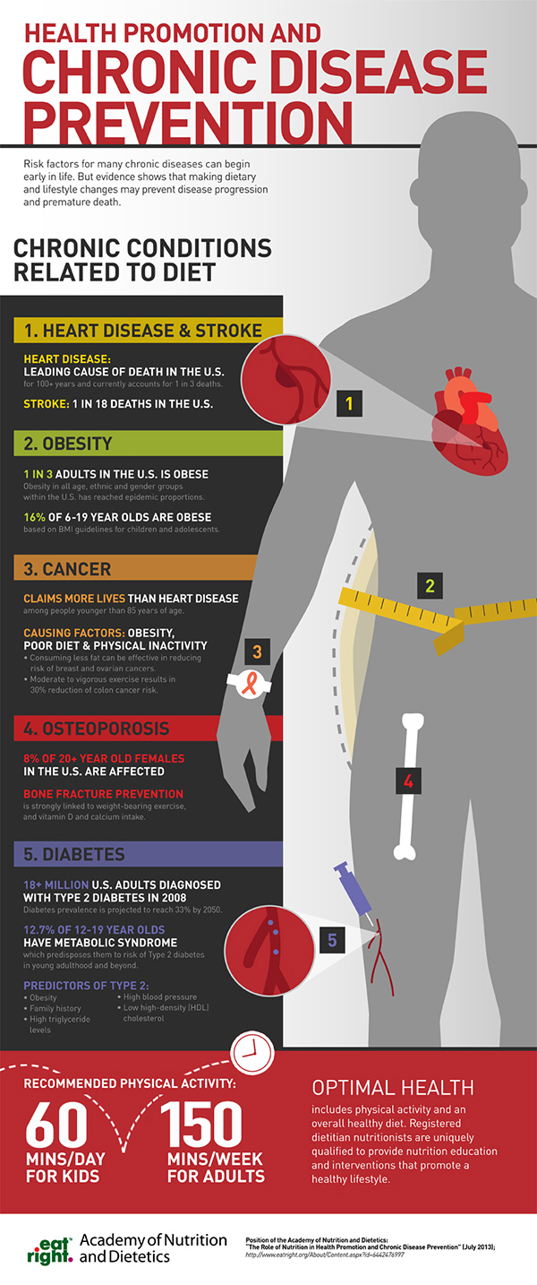

Slide 28
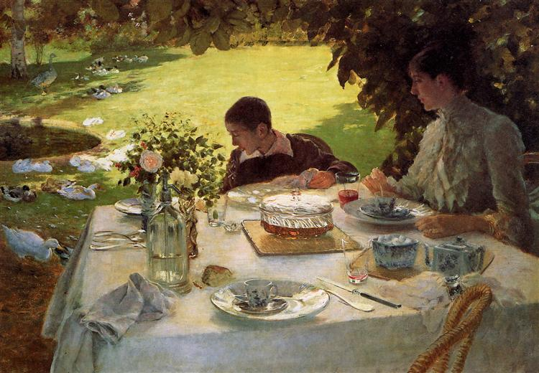
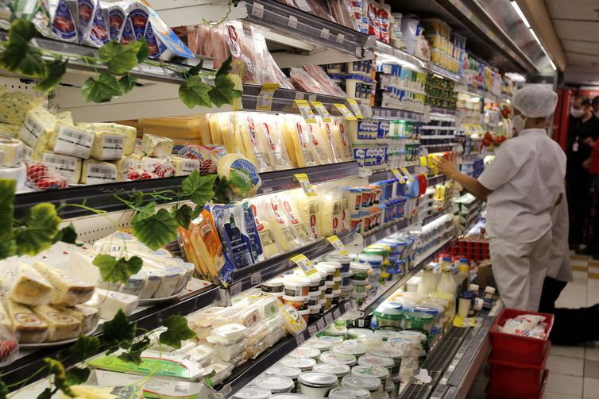
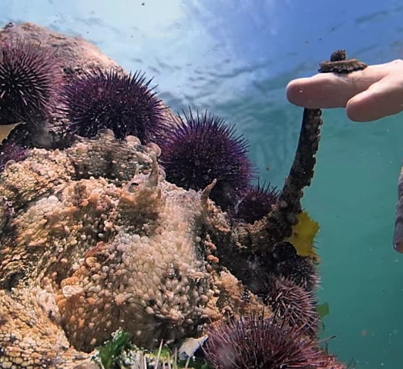
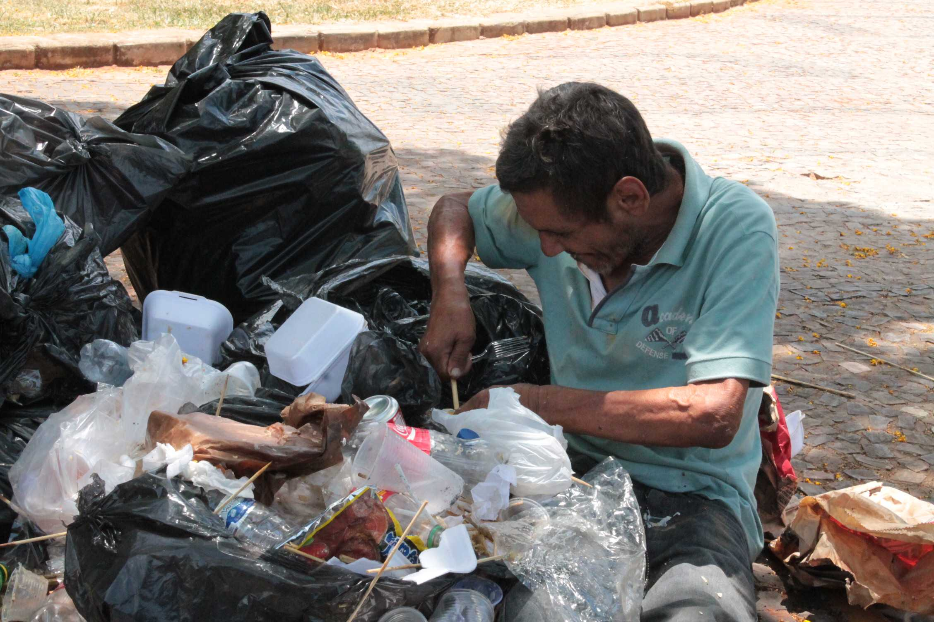

Slide 29
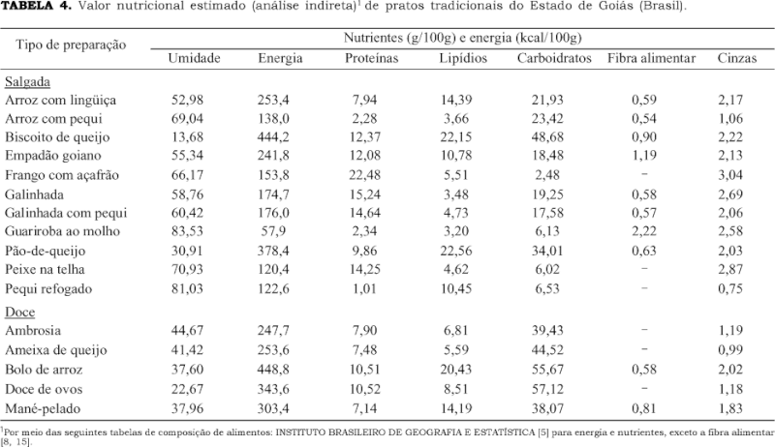

Slide 30
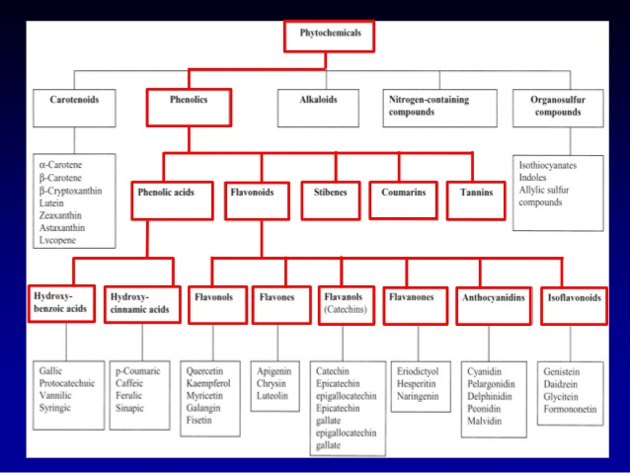

Slide 31
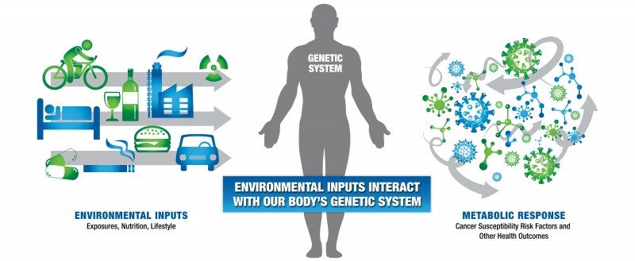

Slide 33
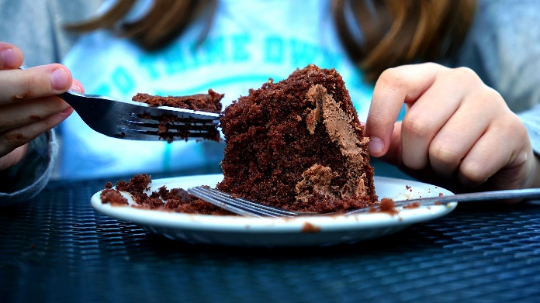
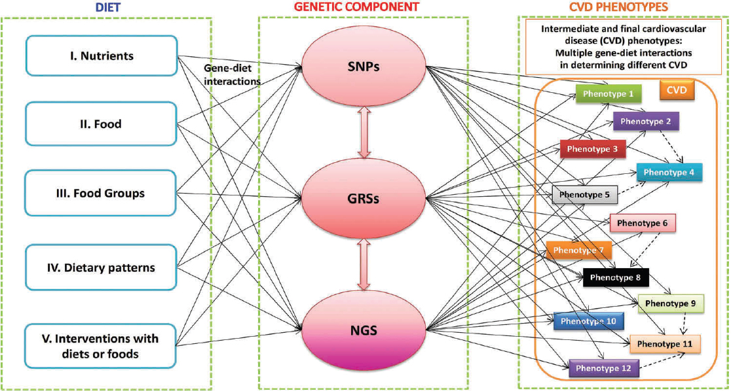
https://www.nap.edu/read/25049/chapter/1

Slide 34
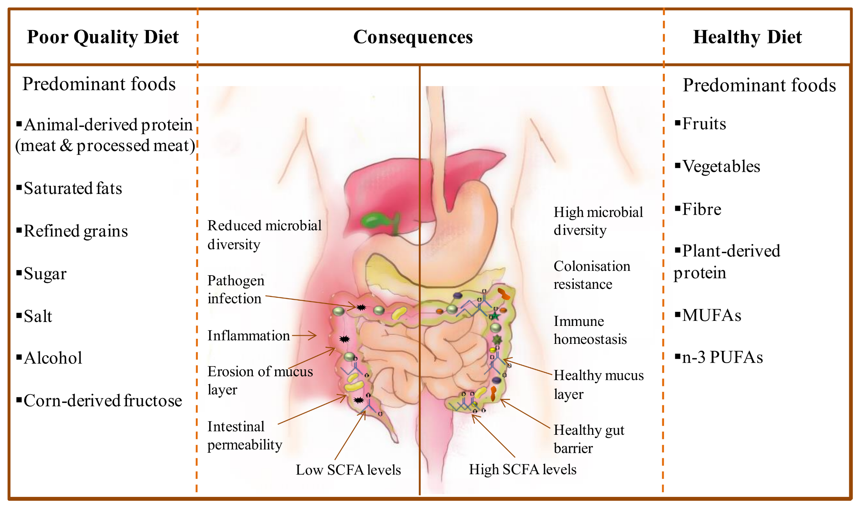
https://www.mdpi.com/2072-6643/11/4/923/htm

Slide 35
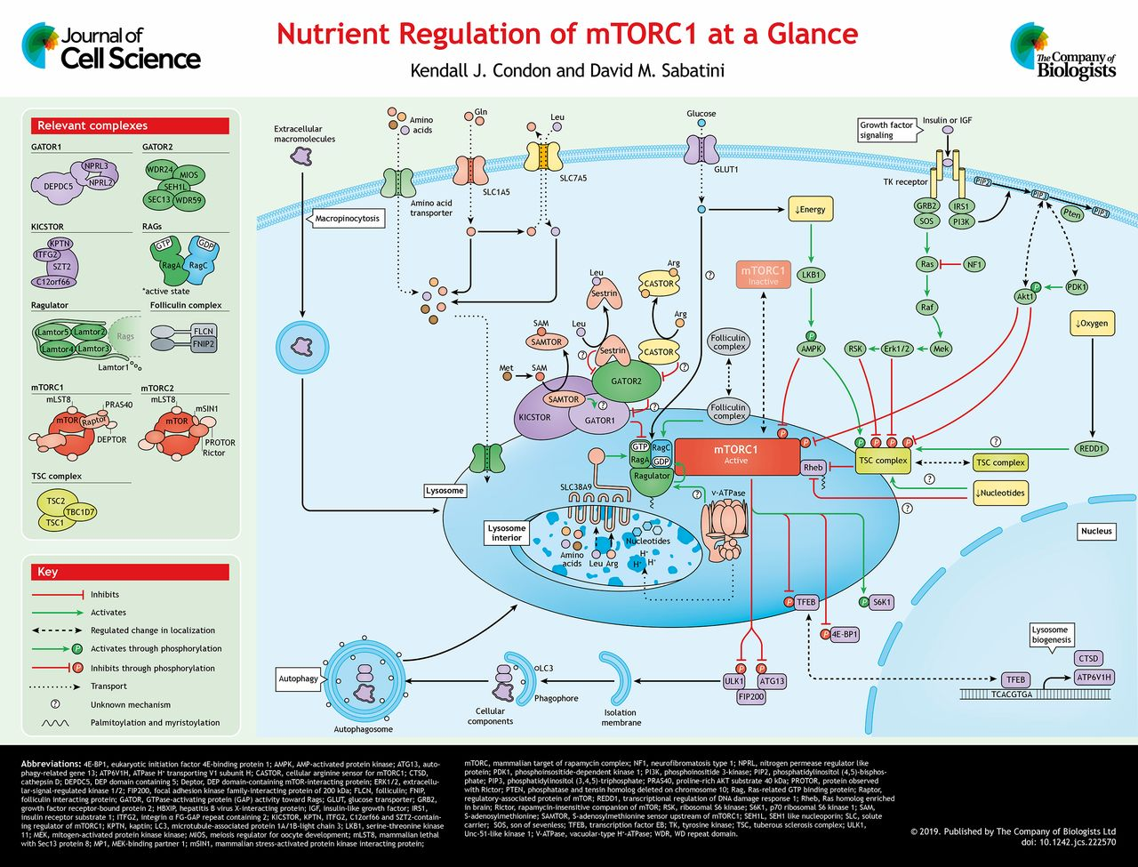

Slide 36
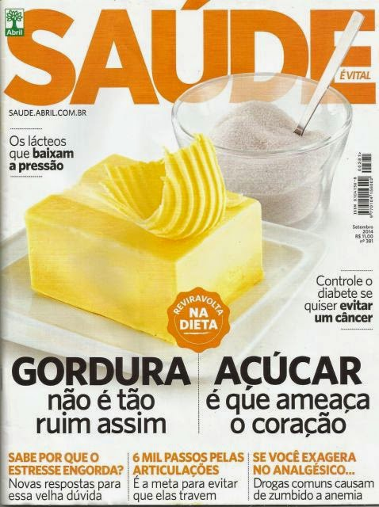

Slide 37
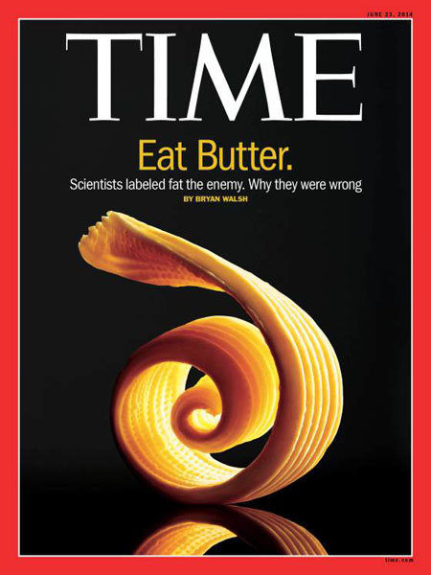

Slide 38
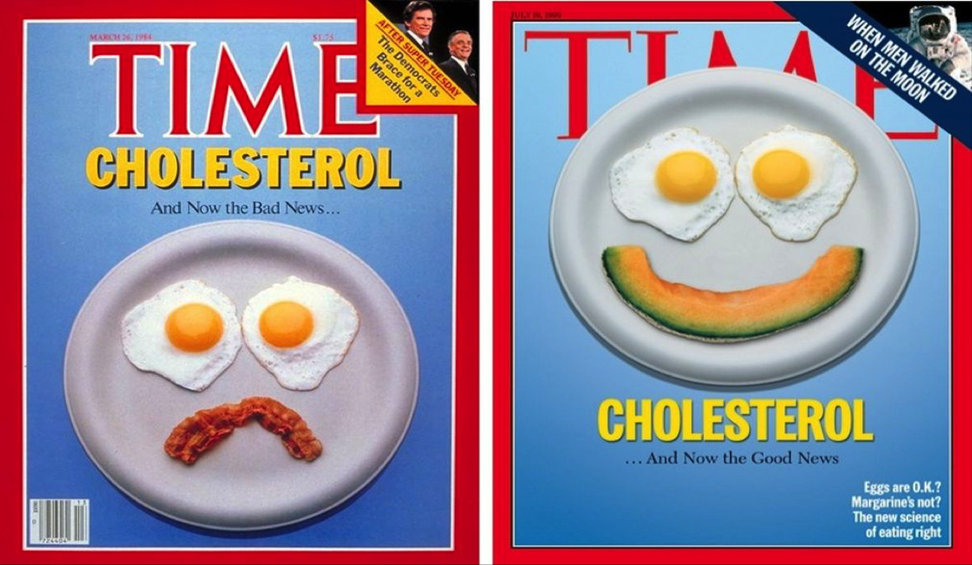

Slide 39
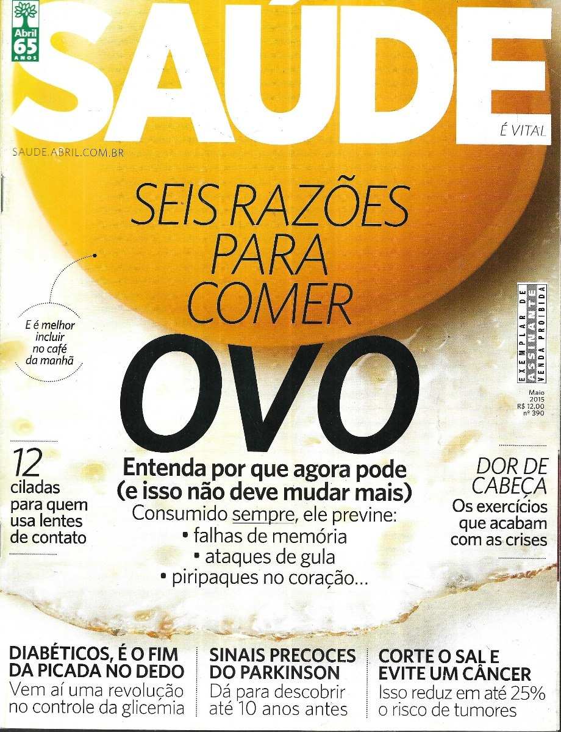

Slide 40
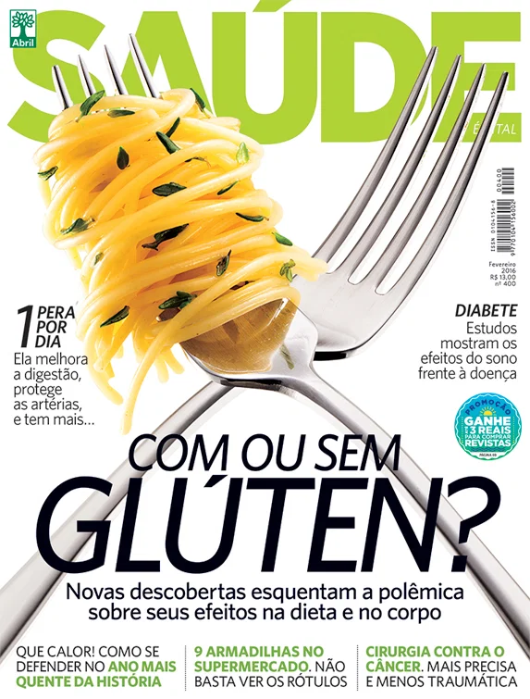

Slide 41
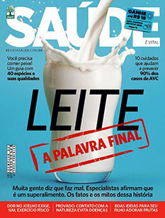

Slide 43
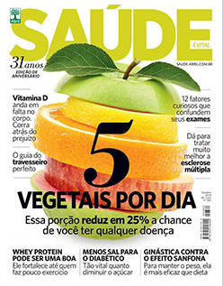

Slide 45
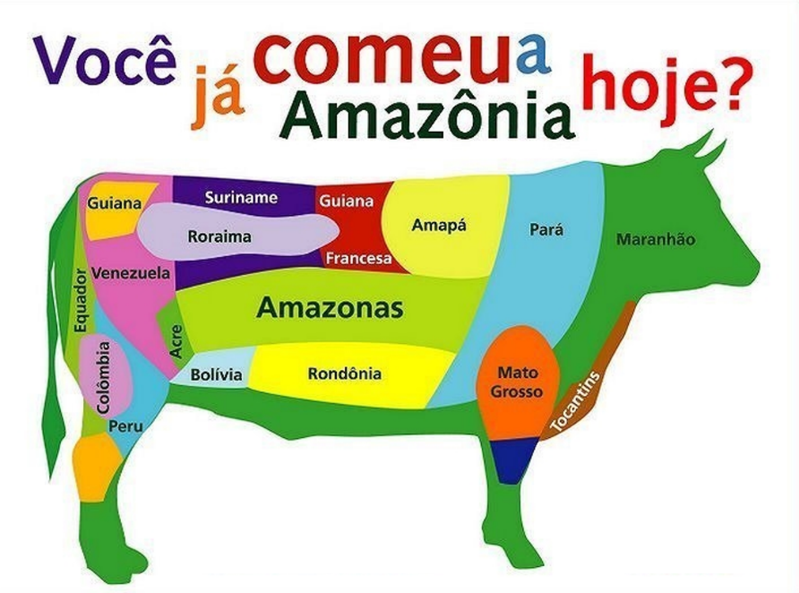
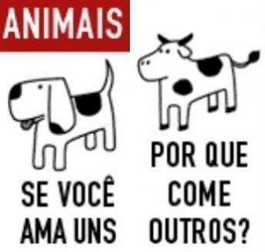

Slide 46
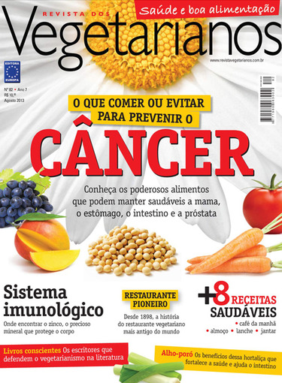

Slide 50
Ciência da Nutrição
Soluções?

Slide 51
